Slide 1
KiDeKo: Zweite Begleitgruppensitzung
30. August 2023

Slide 2
Begrüssung
René Hutter, Kantonsplaner

Slide 3
Unser gemeinsamer Prozess
Erarbeitung Grundlagen
Startsitzung Begleitgruppe
Erarbeitung Szenarien/Kriterien
2. Sitzung Begleitgruppe
Entwurf Bericht KiDeKo
3. Sitzung Begleitgruppe
Bereinigung Bericht KiDeKo / Vernehmlassung
Schlusssitzung Begleitgruppe
Mitwirkung Richtplananpassung
Entscheid Regierungsrat KRB
März 2023
August 2023
Januar 2024
Juni 2024
Dezember 2024

Slide 4
Traktanden
Begrüssung (ARV)
Infoblock
  3a) Studie SBB zu Bahnumschlag (ARV)
  3b) Faktenblätter (Bilger + Partner AG)
  3c) Stand Aushubdeponien (AFU)
Input zum Workshop «Denkansätze» (AFU)
Workshop «Denkansätze» in fünf Gruppen (AFU)
Diskussion der Ergebnisse (AFU)
Weiteres Vorgehen (AFU)
Varia (AFU)

Slide 5
Infoblock - Studie SBB zum Bahnumschlag
René Hutter, Kantonsplaner

Slide 6
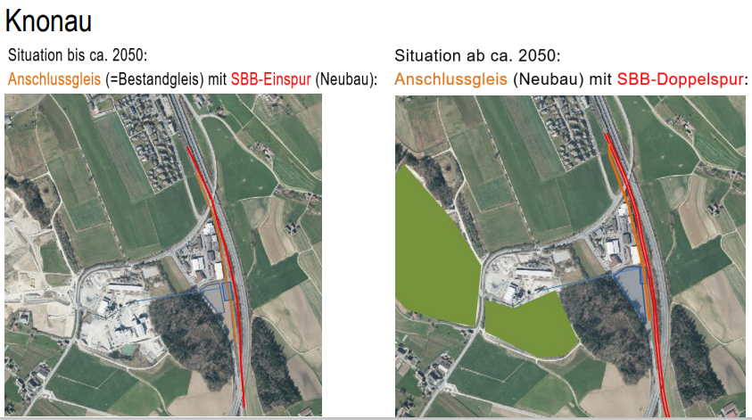
Studie SBB zu Bahnumschlag

Slide 7
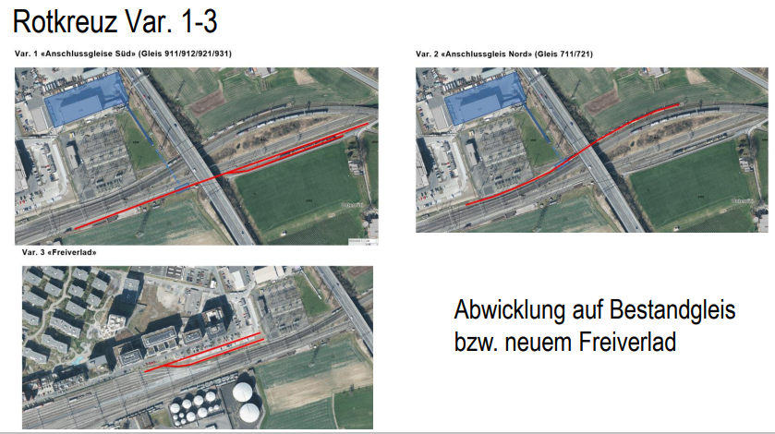
Studie SBB zu Bahnumschlag

Slide 8
Infoblock - Faktenblätter
Christoph Bilger, Bilger + Partner

Slide 9
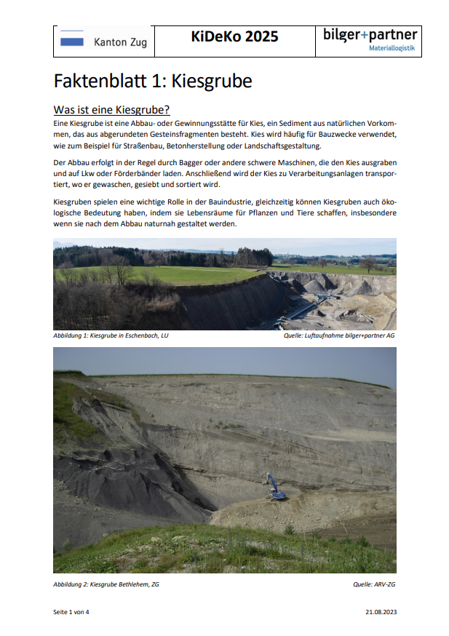
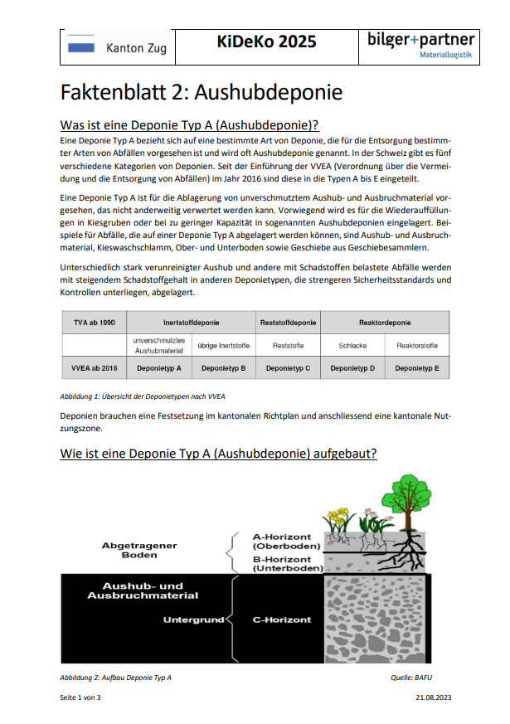
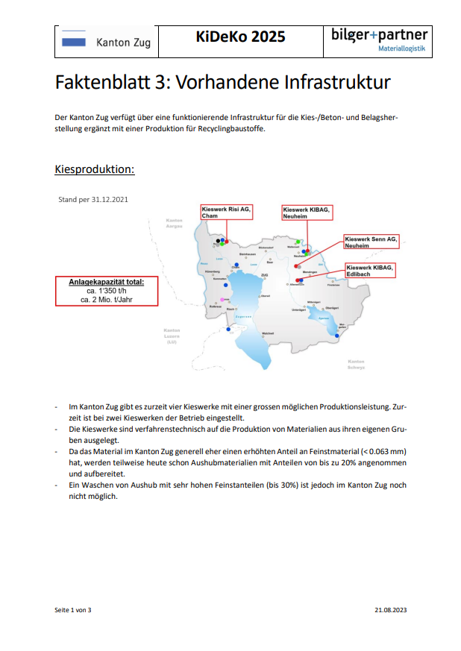
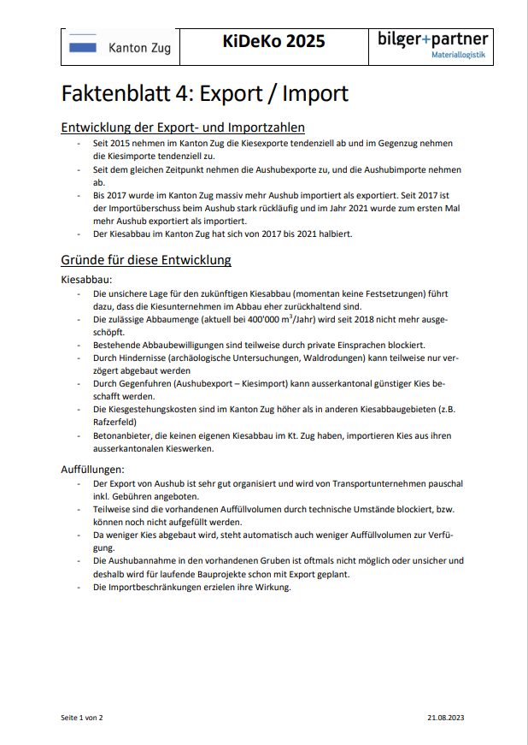
Faktenblätter

Slide 10
Faktenblätter
Gibt es inhaltliche Fragen oder Ergänzungen?
Gibt es Aktualisierungen zum präsentierten Stand?

Slide 11
Infoblock – Stand Aushubdeponien
Bernhard Brunner, Amt für Umwelt

Slide 12
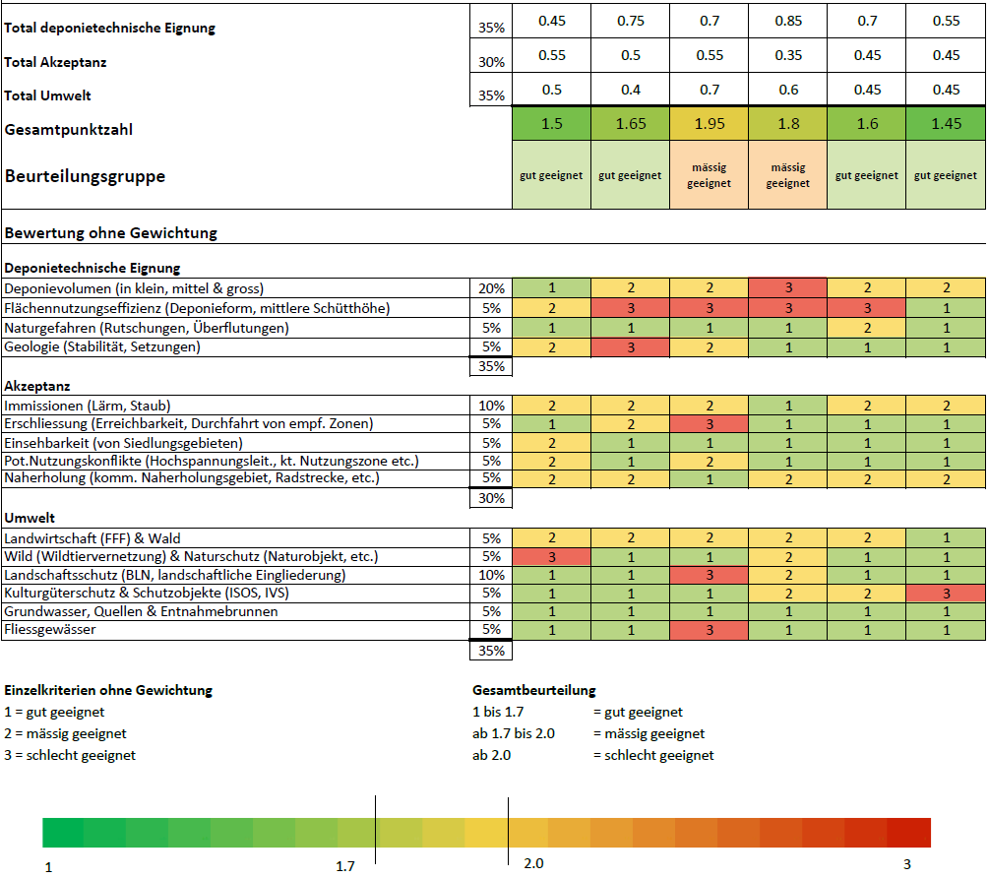
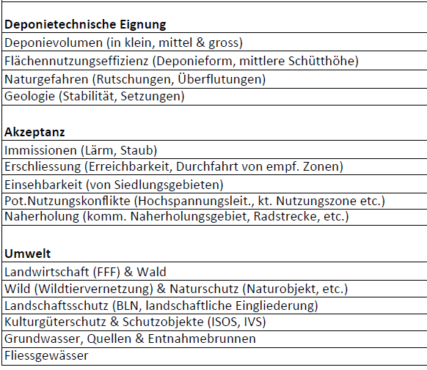
Beurteilung Deponiestandorte (Aushubdeponien Typ A)
Notes:
Seit der letzten BG-Sitzung erfolgte die Standortbeurteilung.
Die Beurteilung der Standorte erfolgte mittels konkreter Kriterien in folgenden drei Beurteilungsfelder:
Deponietechnische Eignung (Deponievolumen, Flächennutzungseffizienz, Naturgefahren, Geologie)
Akzeptanz (Immissionen, Erschliessung, Einsehbarkeit, Nutzungskonflikte, Naherholung)
Umwelt (Landwirtschaft&Wald, Wild&Naturschutz, Landschaftsschutz, Kulturgüterschutz&Schutzobjekte, Grundwasser, Fliessgewässer)

Slide 13
Ergebnis Standortbeurteilung
22 verschiedene Standorte beurteilt
12 Standorte "gut geeignet"
8 Standorte mit Zustimmung der Eigentümer (oder mind. keine Ablehnung)
    6 Deponiestandorte → zur Weiterverfolgung mit Ziel Festsetzung im Richtplan
    1 Höherschüttung/Optimierung bestehende Kiesgrube → Projektänderung, Anpassung Endgestaltung (kein Richtplanverfahren erforderlich)
    1 Deponiestandort bereits als Zwischenergebnis im Richtplan (NEAT-Zufahrtstrecke) → sollt weiterhin als Zwischenergebnis im Richtplan verbleiben

Slide 14
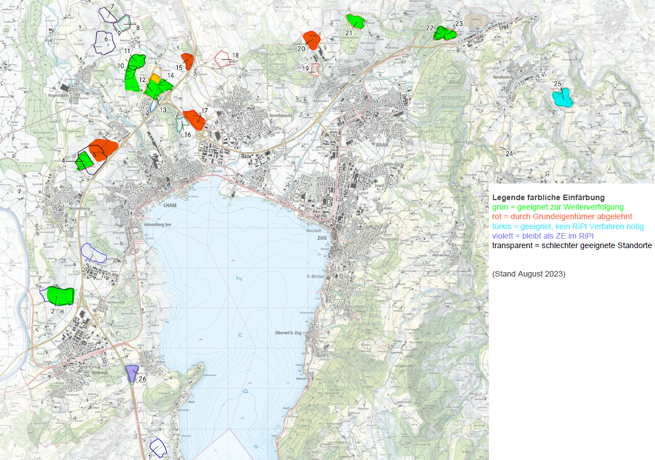
Notes:
Übersicht der technisch "gut geeigneten Standorte" → eingefärbte Flächen.
Grün: mit Zustimmung GE (oder mind. keine Ablehnung)
Rot: Abgelehnt durch GE
Türkis: Zone Kiesabbau (kein RiPl Eintrag erforderlich)
Violett: als ZE (bestehend als ZE)

Slide 15
Nächste Schritte
Dokumentation der Arbeiten
Bedarfsabklärungen durch KiDeKo (von Szenario abhängig)
Teilaktualisierung der Abfallplanung
Aktualisierung Richtplan
Notes:
Nächste Schritte

Slide 16
Workshop
Roland Krummenacher

Slide 17
Beurteilung der Denkansätze

Slide 18
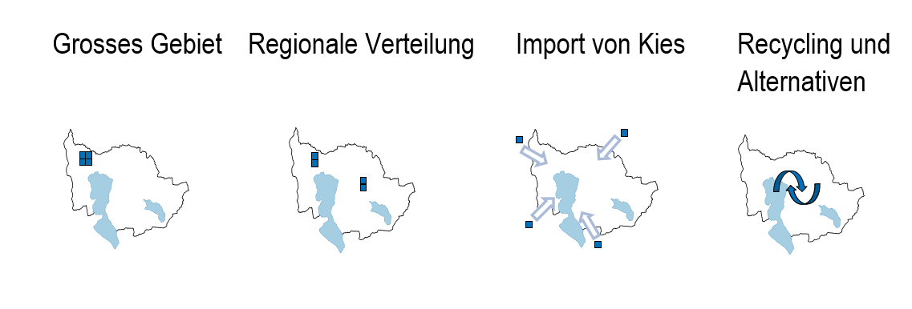
Geprüfte Denkansätze

Slide 19
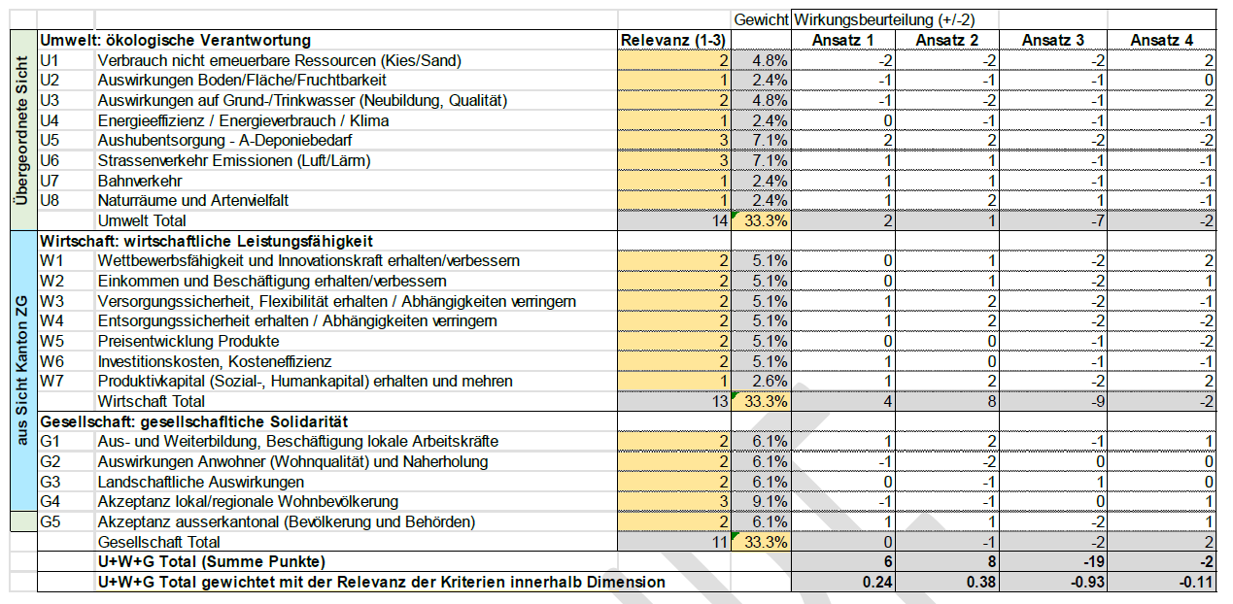
Resultat des Projektteams

Slide 20
Ablauf des Workshops
Fünf moderierte Gruppen: Orange / Blau / Grün / Violett / Rot
Rückmeldungen zu vier Fragstellungen
(Hilfsmittel: Plakate, Post-it, Stifte, Klebepunkte)
Im Anschluss: Kurzpräsentation im Plenum (Referent aus Gruppe)
Zeitbudget (1 1/2 Stunde):
50 Minuten Gruppenarbeit
Je 5 - 7 Minuten Präsentation im Plenum
Diskussion

Slide 21
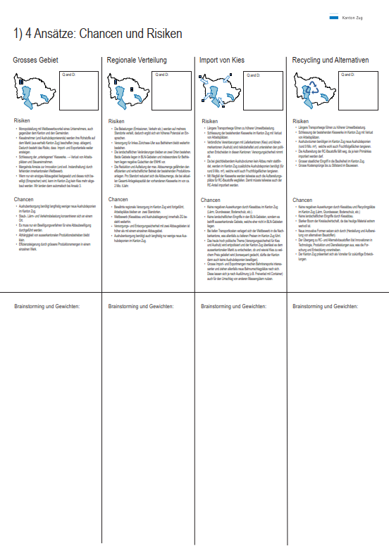
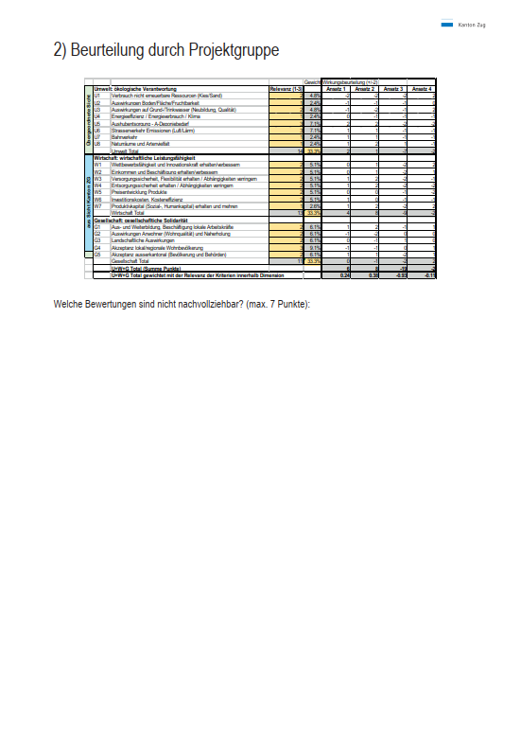
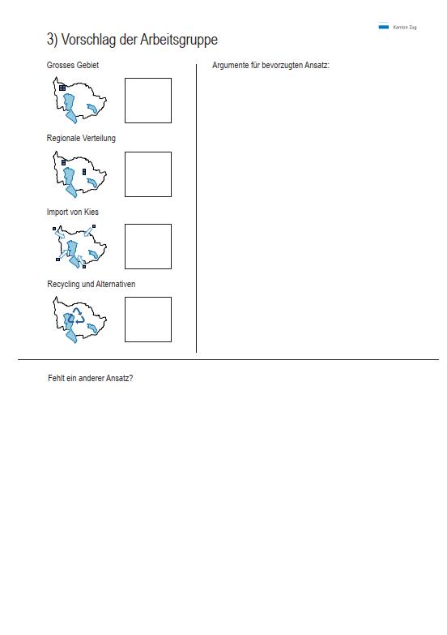
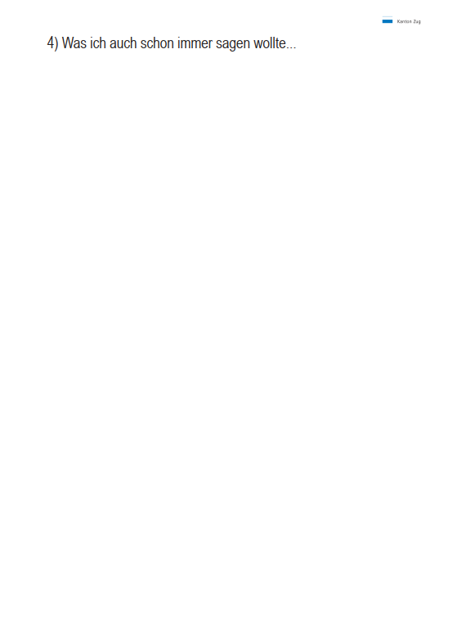
Die 4 Plakate in "Kleinformat"

Slide 22
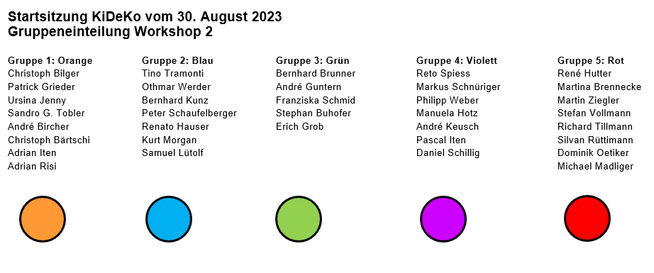

Slide 23
Aufgabe der Gruppen: 50 Minuten
Quick and Dirty: Welches Szenario wird bevorzugt? -> Jede/r setzt einen roten Punkt zu seinem "Lieblingsansatz" (Plakat 1: 5 Min)
Die Gruppe beurteilt die Chancen und Risiken der 4 Ansätze
    Brainstorming mit Post-it und anschliessendem Gewichten (Plakat 1: 20 Min)
  Wie wird die Bewertung der Ansätze durch die Projektgruppe beurteilt?
    Welche Bewertungen sind nicht nachvollziehbar? (Plakat 2, max. 7: 15 Min)
Welcher Ansatz wird nun bevorzugt und weshalb? Fehlt ein anderer Ansatz?
    Jede/r setzt einen blauen Punkt und dann Argumente für Ansatz (Plakat 3: 10 Min)
  Was ich auch schon immer sagen wollte…. (laufend mit Post-it)

Slide 24
Vorstellen des Gruppenarbeit (30 Min)
Roland Krummenacher

Slide 25
Einfaches Tool für die Abhängigkeiten

Slide 26
Weiteres Vorgehen
Roland Krummenacher

Slide 27

Weiterer Ablauf
Erarbeitung Grundlagen
Startsitzung Begleitgruppe
Erarbeitung Szenarien/Kriterien
2. Sitzung Begleitgruppe
Entwurf Bericht KiDeKo
3. Sitzung Begleitgruppe
Bereinigung Bericht KiDeKo / Vernehmlassung
Schlusssitzung Begleitgruppe
Mitwirkung Richtplananpassung
Entscheid Regierungsrat KRB
März 2023
August 2023
Januar 2024
Juni 2024
Dezember 2024

Slide 28
Diskussionen im 3. Workshop der Begleitgruppe
Erkenntnisse aus der Aufarbeitung für die beiden Abbaugebiete "Hatwil" und "Bethlehem" Süd und Beurteilung der beiden Standorte
Erkenntnisse aus den Studien zum Bahnverlad von Kies und Aushub
Deponiestandorte
Erster Berichtsentwurf

Slide 29
Varia
Roland Krummenacher

Slide 30
Danke bis im Januar 2024

